Slide 1

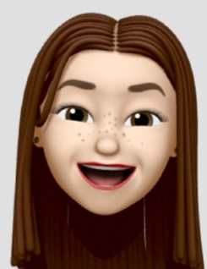

Ciencias naturales n°2
1° básicos A-B-C
¡Hola queridos niños y niñas! Soy la profesora Katherine y juntos trabajaremos este nuevo PPT, para comenzar a trabajar debes tener tu libro de CIENCIAS NATURALES, poner este PPT en modo presentación y subirle el volumen a tu computador para que puedas escuchar esta presentación.

Slide 2
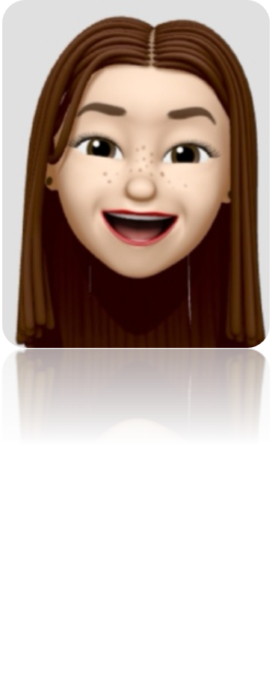
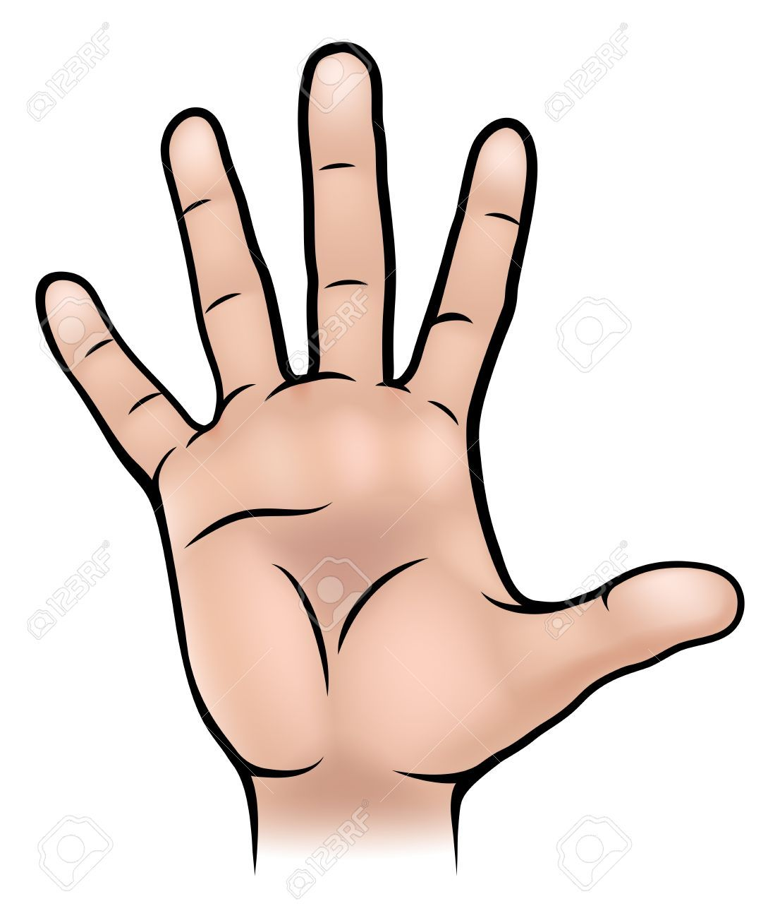
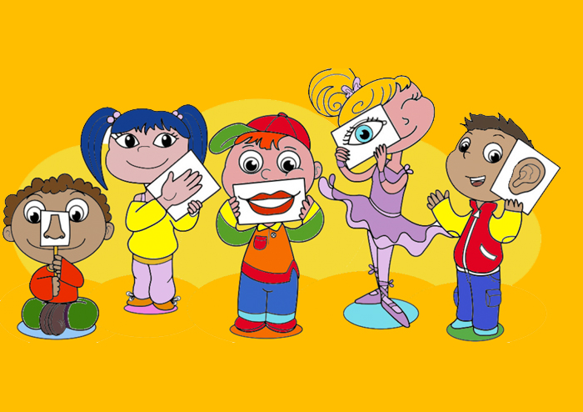
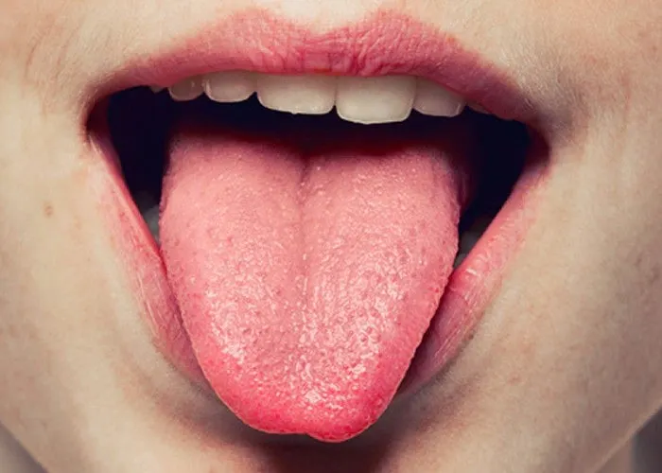
Unidad I: “Conozco y cuido mi cuerpo”
Recordemos el nombre y objetivo de la unidad y luego los contenidos que trabajaremos.
Objetivo de la unidad: Relacionar la ubicación y la función que cumplen los órganos de los sentidos en el cuerpo, además de valorar la importancia de practicar hábitos de vida saludable.
Contenidos:
Los órganos de los sentidos
La piel y el sentido del tacto
La lengua y el sentido del gusto

Slide 3
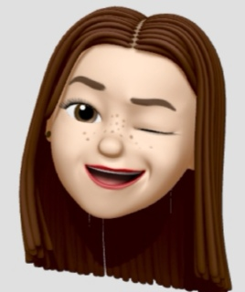
¡Ahora vamos a comenzar! Primero pone mucha atención a lo que escucharás y al final trabajaremos en las actividades de nuestro libro.

Slide 4

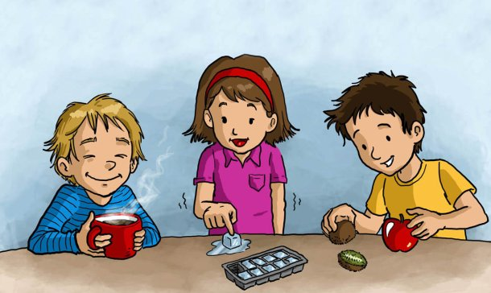
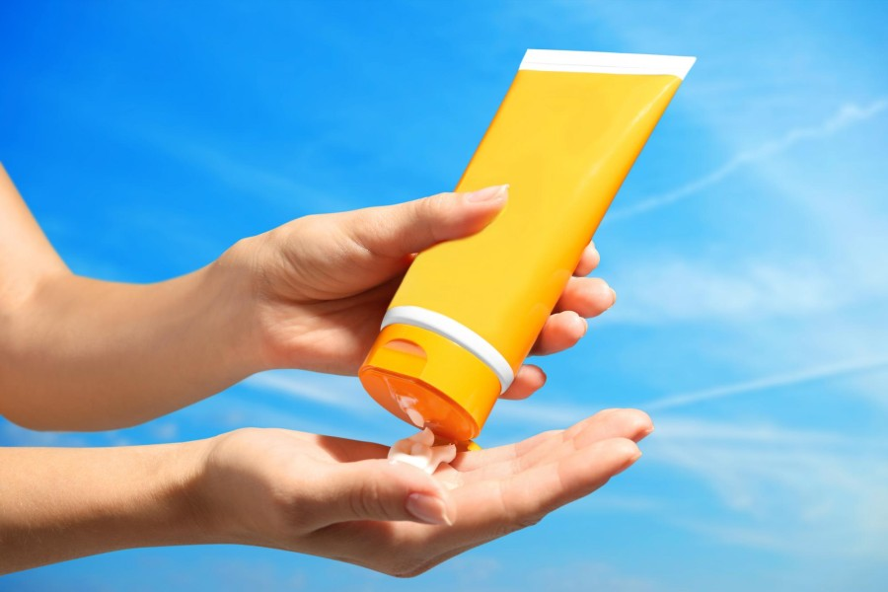
La piel y el sentido del tacto.
El sentido de tacto es aquel que nos permite poder percibir distintas sensaciones como si algo esta frío o caliente, si algo es áspero o suave, si algo está duro o blando.
El órgano del cuerpo en donde se encuentra esté sentido es la piel. El sentido del tacto se encuentra en todo nuestro cuerpo, pero lo que más usamos para conocer son las manos.
Este sentido al igual que los otros debemos cuidarlo y una forma es aplicar protector solar a diario.
¿Sabes cuál es el sentido del tacto? ¿Qué pasa si pongo un hielo en mis manos? ¿Qué sentiría? Sí, sentiría que esta muy helado¡¡¡ y ahora explicaremos el por qué

Slide 5
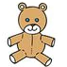




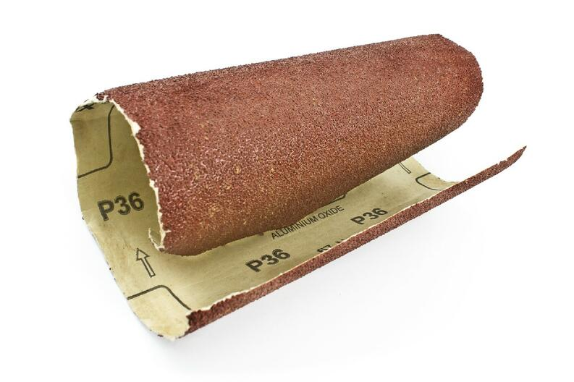
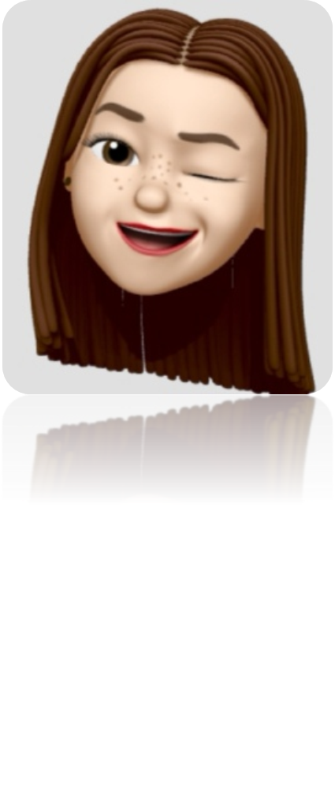
¡Vamos a comprobar lo aprendido!
Ayúdame a nombrar las imágenes y responder si podríamos usar el tacto para percibir y describir cómo son
¿Puedo tocar el peluche? ¿Cómo pienso qué es?
¿Se puede tocar la música? ¿Con qué sentido podría oírla?
¿Puedo tocar la lija? ¿Cómo se sentiría ?
¡Muy bien! Ahora vamos a conocer el sentido del gusto

Slide 6
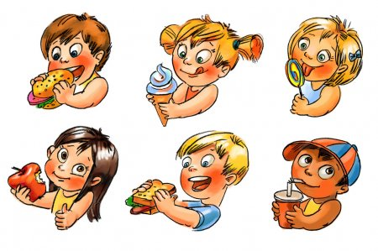
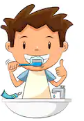
La lengua y el sentido del gusto
Para comenzar cierra los ojos y piensa en un chocolate, ahora en una papa frita… ¿Qué te gusta más? ¿Por qué te gusta? ¿Qué sabor tiene? ¿Con qué parte del cuerpo sientes el sabor cuando lo comes?
El sentido del gusto se encuentra en la lengua y su función es permitirnos conocer los sabores de los alimentos, así podemos saber si algo es dulce o salado, ácido o amargo ¿Sabias qué algunas veces estos sabores se mezclan? Y cuando lo hacen forman sabores agridulces. Al igual que los demás sentidos esté debemos cuidarlo y una forma de hacerlo es lavar muy bien nuestros dientes, mantener un aseo adecuado de nuestra boca y no comer cosas tan calientes.

Slide 7
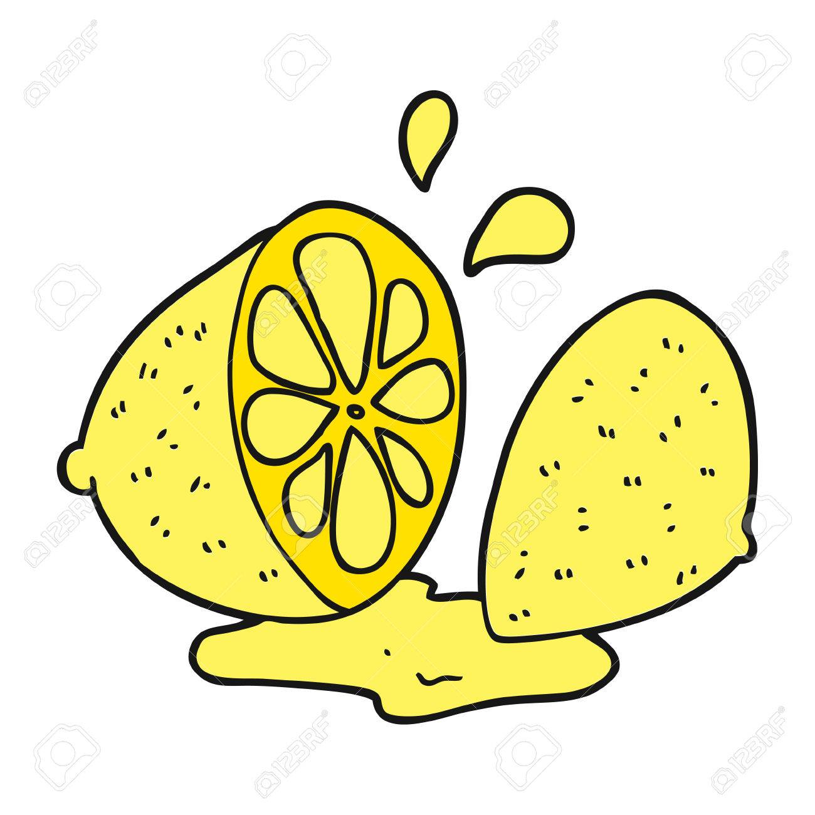
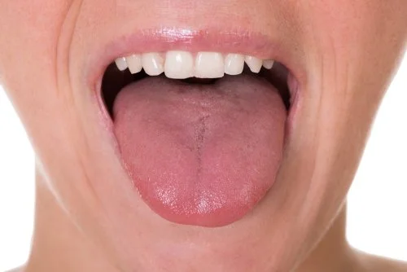

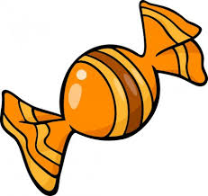
¡Vamos a comprobar lo aprendido!
Observemos las imágenes y respondamos juntos si se pueden probar y cómo sería su sabor.
¿Puedo comer limón? ¿Cómo es su sabor?
¿Se puede probar el sol? ¿Con qué sentido puedo sentir su calor?
¿Puedo comer caramelos? ¿Cómo es su sabor?
¡Muy bien! Ahora abre tu libro que vamos a trabajar

Slide 8
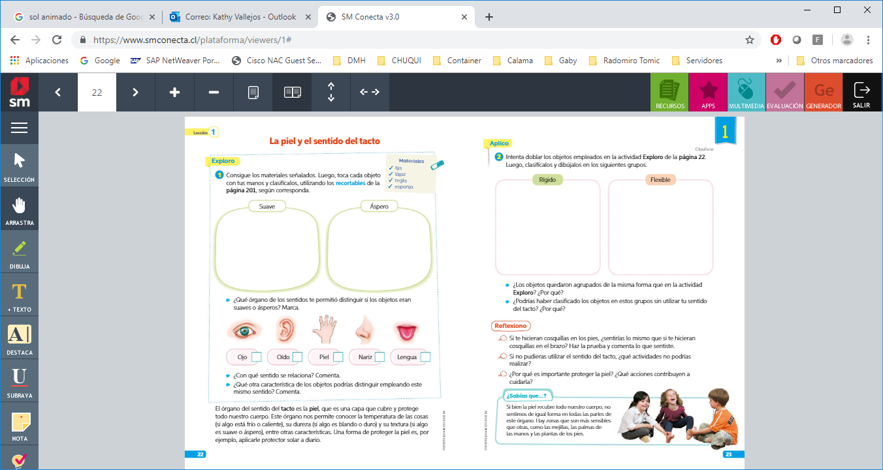
¡Ahora abre tu libro que vamos a trabajar!
Comenzamos a trabajar en la página 22 y 23. Partimos con la actividad exploro pág. 22, en ella debes buscar o imaginar los materiales que se solicitan y comprobar si son suaves o ásperos, luego buscamos los recortables de la página 201 y clasificarlos en el espacio para ello. Ahora responde la pregunta marcando con un o una en tu respuesta correcta.

Slide 9
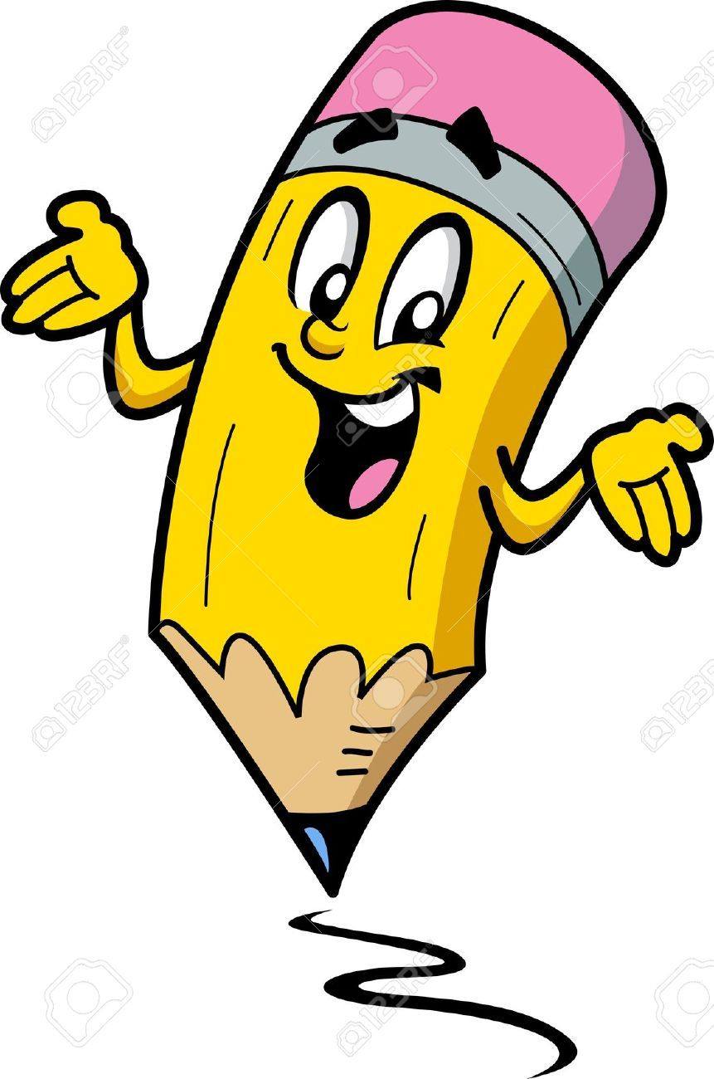
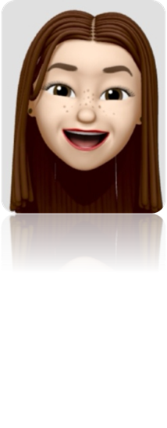
Trabajamos en la pág. 23 en la actividad aplico.
En la actividad número 2, debes imaginar que doblas los materiales de la actividad 1 del exploro (si los tienes físicamente será mucho más fácil) y luego dibújalos en donde los clasificarías, si son rígidos, es decir duros (que cuesta o no se pueden doblar ) o flexibles (se son blandos y fáciles de doblar)
En conjunto con tus papas puedes responder a las preguntas del reflexiono para internalizar de mejor manera los aprendizajes.

Slide 10
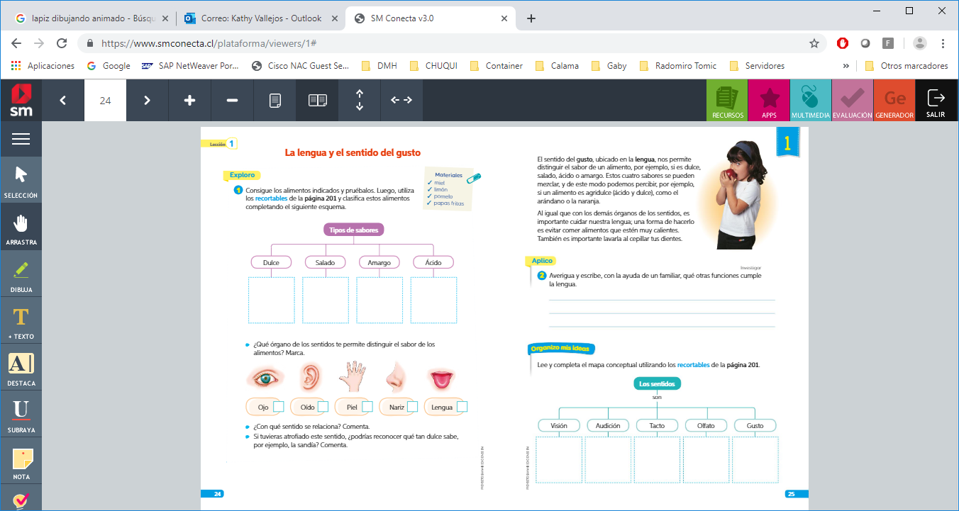
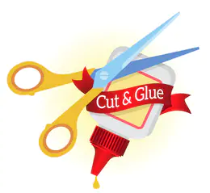

¡Vamos que queda poquito! Continuemos con nuestro libro.
Trabajamos la pág. 24 en ella desarrollamos actividades sobre el sentido de gusto. Comenzamos con el exploro, ahí nos pide buscar los materiales de la lista y luego poder buscar los recortables de la pág. 201 y clasificarlos en el tipo de sabor que tiene cada uno.
Luego responde las pregunta marcando con un  tu respuesta correcta.

Slide 11

Para terminar trabajamos la pág. 25, realizamos la actividad aplico donde debemos señalar otras funciones que cumple la lengua, no es necesario que lo escribas, puedes decirle a tus papas que escriban por ti la respuesta que les digas y terminamos organizando nuestras ideas, para ellos vamos a los recortables de la pág. 201 y clasificamos cada imagen en el sentido que corresponde.
¡Buen trabajo! Ya conocemos los 5 sentidos! Ahora repitamos juntos cuales son…visión, audición , olfato, tacto y gusto. ¡Muy bien!

Slide 12
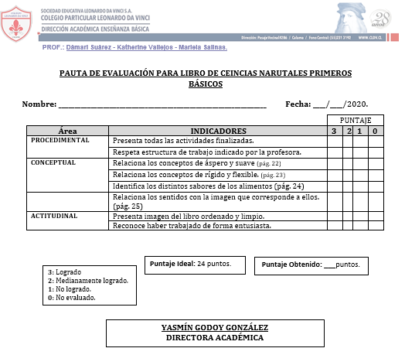
Sr. Apoderado:
Adjuntamos pauta con la que serán evaluadas las páginas realizadas durante esta sesión.
Necesitaremos que envíe un correo con una foto de:
Las páginas 22-23-24 y 25 realizada en el texto.
Con esa información enviaremos a usted la retroalimentación y puntaje adquirido.
Gracias por su apoyo.
Saludos cordiales.

Slide 13


¡Que buen trabajo! No olvides que siempre usamos nuestros 5 sentidos, ellos nos ayudan a percibir el mundo por eso es importante cuidarlos.
Dámari Suárez /dsuarez@cldv.cl
Katherine Vallejos / kvallejos@cldv.cl
Mariela Salinas /msalinas@cldv.cl
Te mando un gran beso y muchos cariños ,espero que tú y tu familia se encuentren muy bien y no olvides que si necesitas ayuda puedes escribirle a tu profesora a su correo.
¡Adiós!

